Slide 1
Портрет
Задание 4
Определить по какому признаку отсортированы и классифицированы данные произведения.
Нажать ЛКМ на правильный ответ.
Автор - Федина Галина Ивановна, педагог ДО,
МБОУ ДО «ДХТД «Гармония» города Калуги

Slide 2
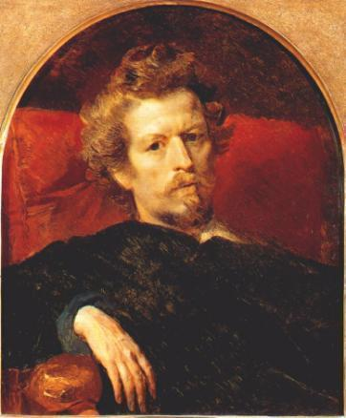
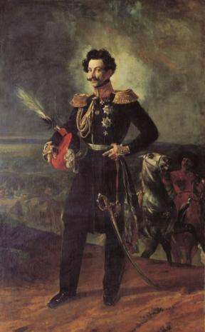
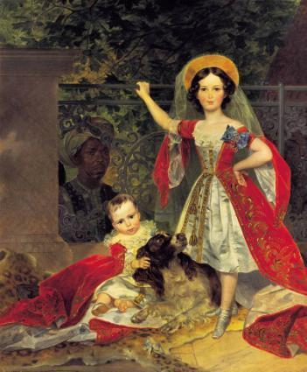
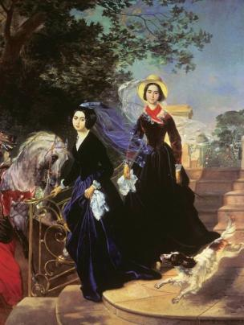
Изображен один и тот же человек
Парадный портрет
Поясной портрет
Принадлежат кисть одного автора
Брюллов Карл Павлович

Slide 3
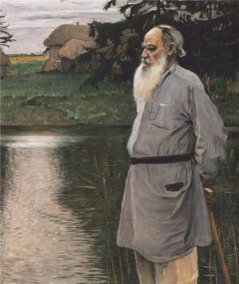
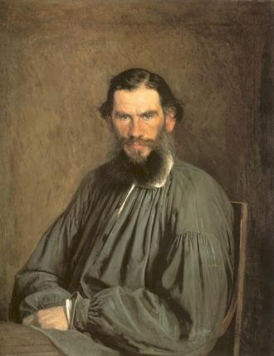
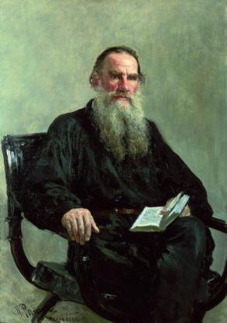
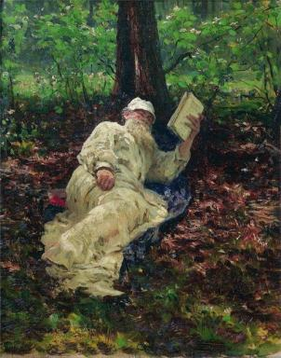
Написаны в холодных тонах
Порывистый и благородный
Нестеров М.В.
Крамской И.Н.
Репин И.Е.
Изображен один и тот же человек
Натюрморт дополняет характер человека
Л.Н. Толстой

Slide 4
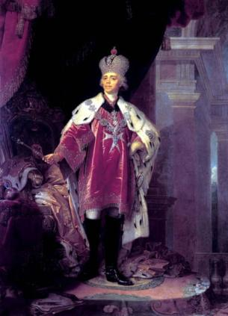
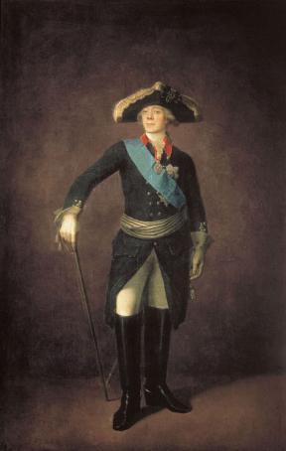
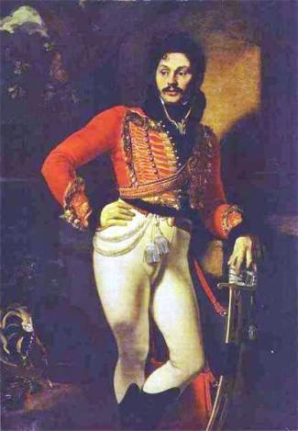
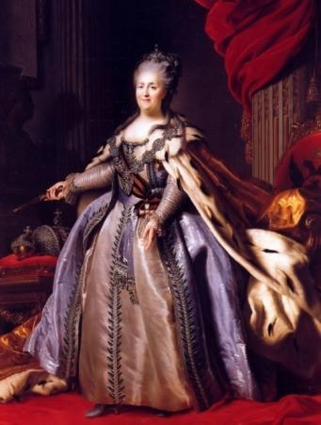
Автопортрет
Парадный портрет
А.И. Перевышко
С.С. Щукин
К.П. Брюллов
Рокотов Ф. С.
Главный герой на фоне природы
Семейный портрет

Slide 5
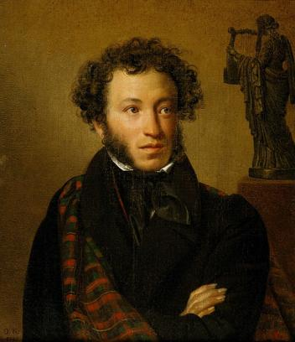
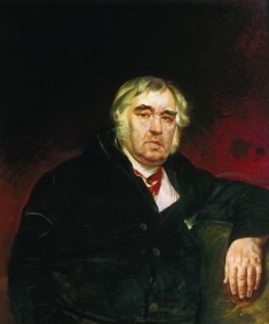
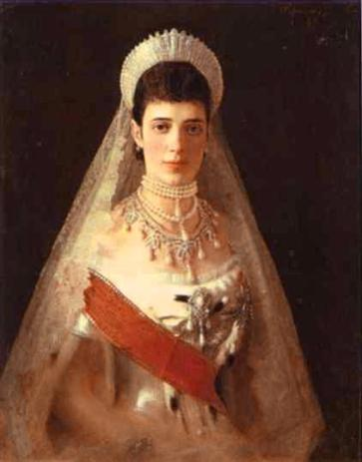
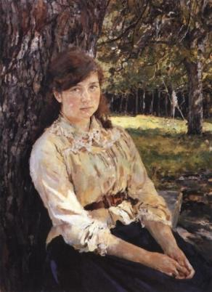
Кипренский О.А.
Театральные позы героя
Брюллов К.П.
Принадлежат кисти одного автора
Ощущение динамики (движения)
Серов В.А.
Поясной портрет
Крамской И. Н. .

Slide 6
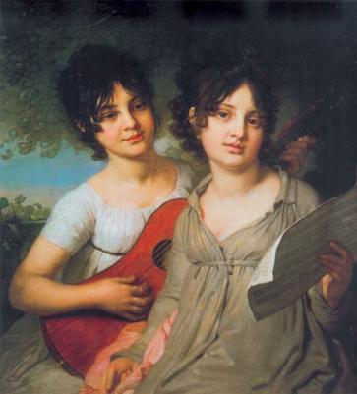
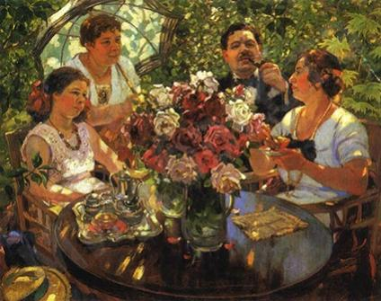
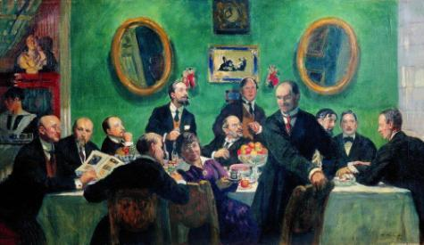
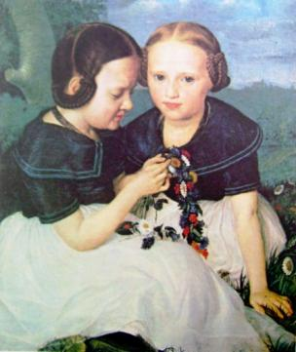
Боровиковский В. Л.
Грустный взгляд
Герасимов А.М. .
Групповой портрет
Смотрят лукаво
Представители крестьянства
Кустодиев Б.М.
Тюрин П.С.

Slide 7
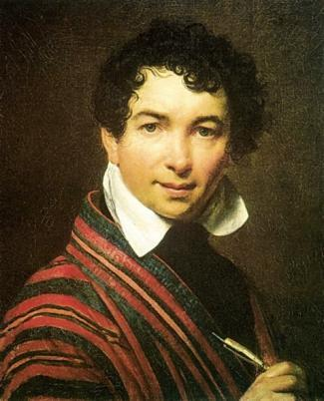
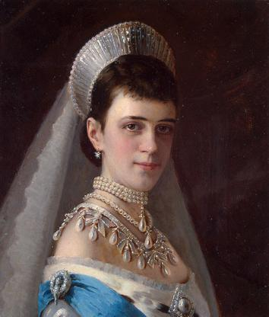
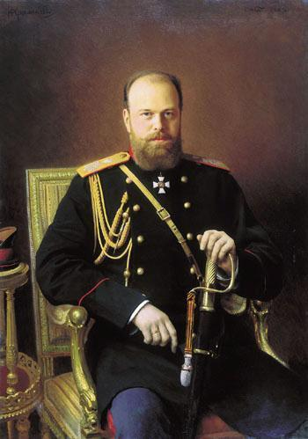
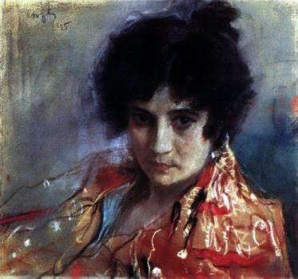
Кипренский О.А.
Погружены в себя
Крамской И.Н.
Молчаливый разговор со зрителем
Картина наполнена динамики
Выделено цветом
Крамской И.Н.
Серов В.А.

Slide 8
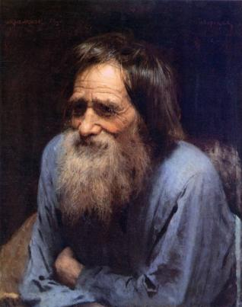
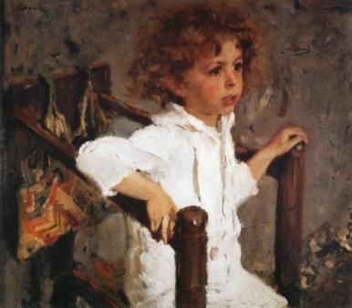
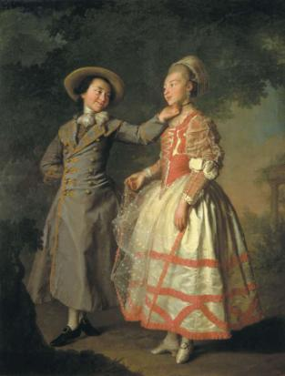
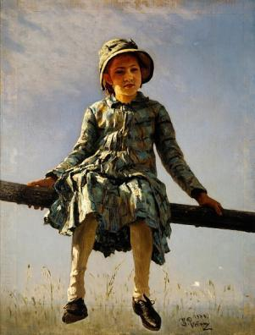
Крамской И.Н.
Смысловая связь с миром вещей
Серов В.А.
Историческая личность
Ощущение динамики (движения)
Левицкий Д.Г.
Сосредоточено погружены в свои мысли
Репин И.Е.

Slide 9
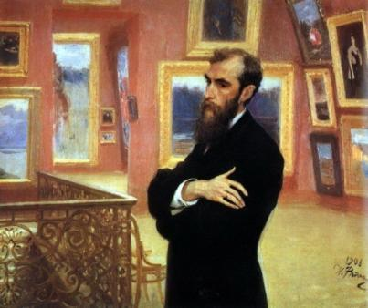
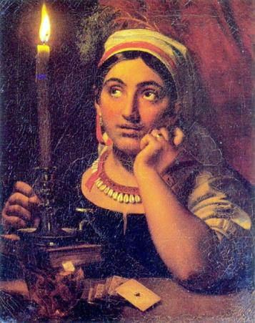
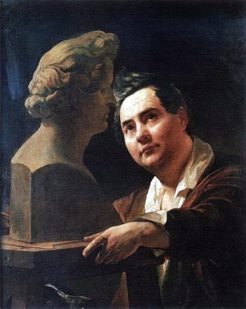
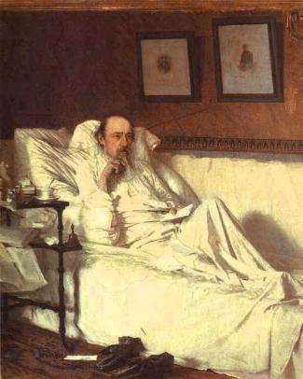
Репин И.Е.
Смысловая связь с миром вещей
Кипренский О.А.
Приподнятое настроение героя
Взгляд обращен к зрителю
Едва заметная улыбка
Брюллов К.П.
Крамской И.Н.

Slide 10

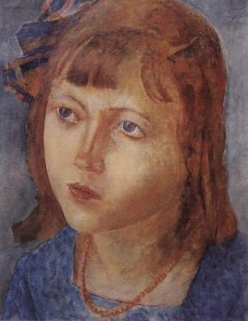
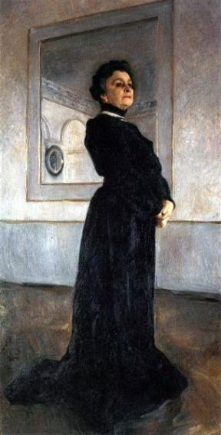

Кипренский О.А.
Улыбка придает лицу живость
Петров-Водкин К.С.
Взгляд приглашает зрителя к разговору
Фигура выражает гнев и ярость
Серов В.А.
Репин И.Е.
Сосредоточено погружены в свои мысли

Slide 11
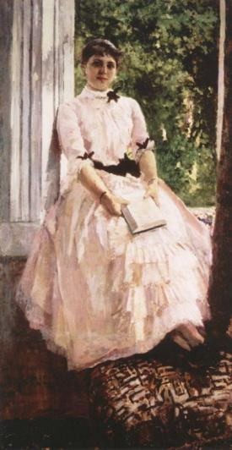


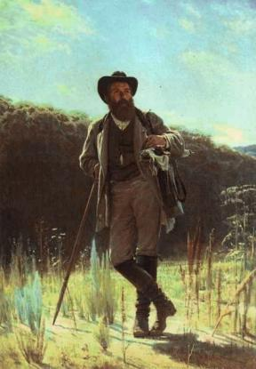
Природа дополняет образ
Семейный портрет
Герасимов А.М..
Коровин К.А.
Нестеров М.В.
Крамской И.Н.
Тихая беседа
Принадлежат кисть одного автора

Slide 12
Литература и интернет-поддержка:
Страхова Л.Л. Сочинение по картине для младших школьников. – СПб.: Издательский Дом «Литера», 2009. – 80с.
http://gallerix.ru/ - репродукции картин
http://nearyou.ru/story0.html - репродукции картин
http://www.artcyclopedia.ru/ - репродукции картин.

